Slide 1

Greek erotica
1971-1975

Slide 2
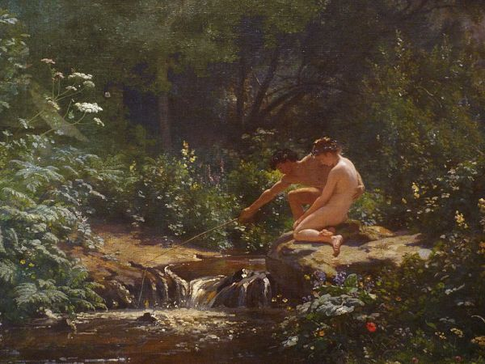
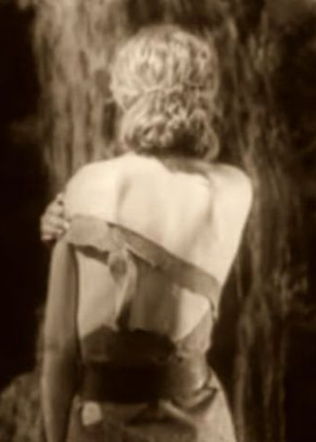
Δάφνις και Χλόη (1931)- Ορέστης Λιάσκος

Slide 3
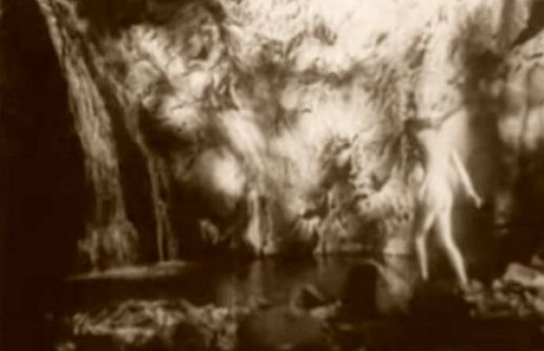
Η πρώτη γυμνή σκηνή στον ευρωπαϊκό κιν/φο

Slide 4
Δάφνις και Χλόη
Βασισμένο στο έργο του Λόγγου – έζησε την ρωμαϊκή εποχή, μάλλον στη Λέσβο, όπου και διαδραματίζεται η πλοκή.
Το έργο αποτελείται από 4 βιβλία.
Το όνομα του συγγραφέα δεν ήταν Λόγγος – πρόκειται για παραφθορά από το βιβλίο του της φράσης ‘Λεσβιακών ερωτικών λόγοι’.
Ο συγγραφέας θεωρείται από τους πρώτους μυθιστοριογράφους στον κόσμο.

Slide 5
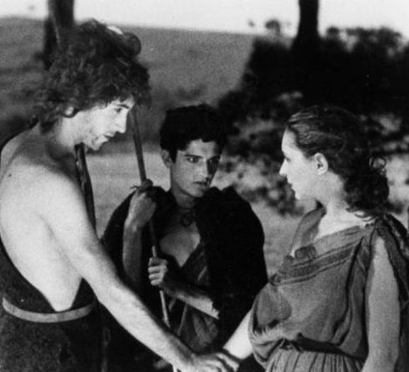
Δάφνις και Χλόη
Η ιστορία αγάπης μεταφράστηκε για πρώτη φορά στα γαλλικά το 1551, και ακολούθησαν και άλλες γλώσσες.
Στην ταινία του Λάσκου παίζουν ο Εντισον Βήχος και η Ελληνοαμερικανίδα χορεύτρια Λούση Μπατλή – την οποία ελέγετο ότι είχε ερωτευθεί παράφορα ο σκηνοθέτης

Slide 6
Δάφνις και Χλόη
Όταν πρωτοπροβλήθηκε η ταινία στις 27.6.1931, χαρακτηρίστηκε ως ‘πορνογράφημα’ από πολλούς.
Αποτέλεσε εισπρακτική επιτυχία για τον Λάσκο – θεωρήθηκε «η πιο καλλιτεχνική ταινία του προπολεμικού καλλιτεχνικού κινηματογράφου» .
Οι σκηνές γυρίστηκαν στη Λέσβο και τη λίμνη Βουλιαγμένης, ενώ οι πρωταγωνιστές φορούν κοστούμια από τις Δελφικές Γιορτές που διοργάνωσε ο Άγγελος Σικελιανός το 1927-1930 στους Δελφούς.
Το αρνητικό και η αρχική κόπια είχαν χαθεί, βρέθηκαν αργότερα στην Αμερική και αποκαταστάθηκαν το 1992 από την Ταινιοθήκη της Ελλάδος με την βοήθεια του Λάσκου.
https://www.youtube.com/watch?v=9Xgot4UWWTc&ab_channel=ERT3Social

Slide 7
Νέος Ελληνικός Κινηματογράφος- ‘Σινεμά Τέχνης’
Το ‘σινεμά τέχνης’ φιλοξενεί τον ερωτισμό την εποχή του ΝΕΚ:
Art cinema was a revisionary strand of the New Greek Cinematography with a more ‘libertine’ approach to sexual mores.
E.g. Mikres Afrodites (1963) directed by Nikos Koundouros with a narrative that unfolds in ancient Greece and owes a lot to ‘Dafnis and Chloe’. (μουσική Γιάννης Μαρκόπουλος)
https://www.youtube.com/watch?v=91phFR2MTUs&ab_channel=DimC1rca

Slide 8

Vortex- 1967 (1970)- Ν. Κούνδουρος
https://www.youtube.com/watch?v=BuVG4zFCCqo&ab_channel=arismak64
Vortex – a 1967 film that is seen as being far removed from the moralizing discourses of Greek mainstream cinema, touching upon homosexuality and polyamory
https://www.youtube.com/watch?v=VHVUkgGssQ8
1.07-1.10
https://www.lifo.gr/culture/cinema/gia-vortex-i-prosopo-tis-medoysas-toy-nikoy-koyndoyroy

Slide 9
Vortex
«Μ' ενδιαφέρει η εκδορά των προσώπων που παρουσιάζω στην ταινία. Στην αρχή είναι λουστραρισμένοι, πασπαλισμένοι με τη συμβατική ηθική της κοινωνίας μας. Στο τέλος της ταινίας έχουν φτάσει στο άλλο άκρο: έχουν μετατραπεί σε λυκάνθρωπους. Η ηθική τους είναι αυτή της ζούγκλας. Οι μάσκες τους έχουν πέσει. Το ξεγύμνωμά τους αυτό μ' ενδιαφέρει. Η ταπείνωση των τριών αρσενικών γύρω από το ένα θηλυκό, που βρίσκεται ανάμεσά τους, τη "Μέδουσα".
«Είμαστε στη δυσάρεστη θέση να σας πληροφορήσουμε ότι η ταινία Vortex, παρ' όλη την άψογη τεχνική της, είναι εντελώς ακατάλληλη για να προβληθεί μπροστά σε αμερικάνικο κοινό. Η έλλειψη μύθου και ευανάγνωστης πλοκής απογοητεύουν το μεσαίο θεατή. Πιστεύουμε όμως ότι τα κυκλώματα των κολλεγίων, των πανεπιστημίων....»
Paramount Picture
«Ο πρόεδρος και τα μέλη της επιτροπής βρίσκονται στην δυσάρεστη θέση να αρνηθούν στην ταινία Vortex άδεια δημόσιας προβολής, παρ' όλο που κανένας από εμάς δεν πιστεύει πως στόχος της ταινίας είναι η πορνογραφία. Ο λόγος, φυσικά, είναι η τελική ερωτική σκηνή, που, σύμφωνα με τις απόψεις του προέδρου, των μελών και επίσης τη δική μου, ξεπερνάει σε μήκος και σε τόλμη οποιαδήποτε σκηνή από ταινία, που μέχρι στιγμής έχει πάρει άδεια προβολής από την υπηρεσία μας».
Βρετανική Επιτροπή Λογοκρισίας Κινηματογράφου (ο γραμματέας Stephen Murphy
https://www.lifo.gr/culture/cinema/gia-vortex-i-prosopo-tis-medoysas-toy-nikoy-koyndoyroy

Slide 10
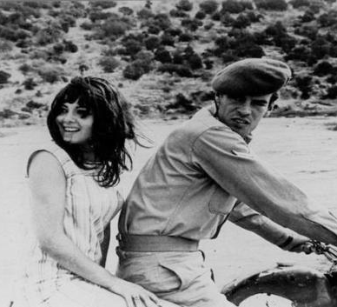
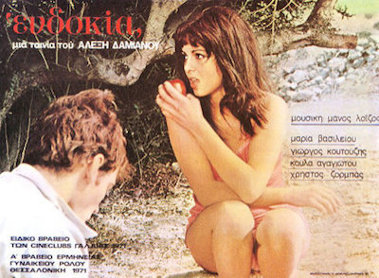
Ευδοκία του Αλέξη Δαμιανού (1971)

Slide 11
Ευδοκία
Αρχικός τίτλος: Η Πόρνη και ο Στρατιώτης
Μαρία Βασιλείου: Κύπρια από Λονδίνο. Μετά από πρόταση του Μάνου Λοϊζου, την ντουμπλάρισε η Ελένη Ροδά.
Γιώργος Κουτουζής: οικοδόμος από την Καβάλα, μόλις είχε απολυθεί απ’ τον στρατο, τον συνάντησε ο Δαμιανός σ’ένα καβγά.
Μετά την προβολή, ο Δαμιανός φυλακίστηκε για 6 μήνες γιατί θεωρήθηκε ότι έθιξε τις αξίες του ελληνικού στρατού.
Το ζεϊμπέκικο (Μάνος Λοϊζος), για το οποίο αρνήθηκε να γράψει στίχους ο Λ. Παπαδόπουλος (γιατί θα ‘χαλούσαν’ την μελωδία). Στην ηχογράφηση παίζει και ο Θανάσης Πολυκανδριωτης
https://www.mixanitouxronou.gr/i-alithini-istoria-tis-kinimatografikisevdokias-egkatelipse-tin-kariera-tis-gia-to-megalo-erota-chorise-ke-pethane-se-mikri-ilikia-apo-karkino/
https://www.youtube.com/watch?v=o-P8_oiHDgY&ab_channel=%CE%95%CE%A3%CE%91967

Slide 12
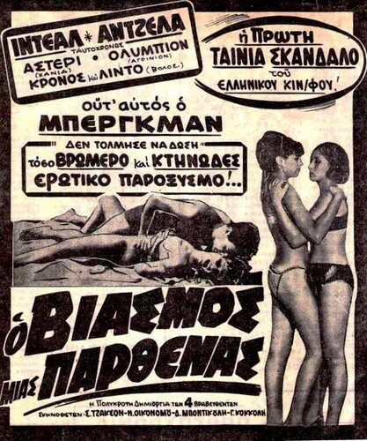
2η σκηνοθετική απόπειρα του Γιάννη Κοκκόλη (1966)
Μια παρέα χαμερπών ατόμων και απατεώνων (υποδύονται οι Γιώργος Εμιρζάς, Γιώργος Ζαϊφίδης κ.ά.), που παριστάνουν τους παραγωγούς και τους σκηνοθέτες, επωφελούνται από την άνθηση της ντόπιας κινηματογραφικής «βιομηχανίας», μα και από την ανάγκη των κοριτσιών των φτωχών συνοικιών, να ξεφύγουν από την ανέχεια και την μιζέρια –καθώς δοκιμάζουν να πραγματώσουν τα όνειρά τους, μέσω της μεγάλης οθόνης–, στήνοντας ένα δήθεν γραφείο παραγωγής και κάνοντας κάστιν, για την υποτιθέμενη ερωτική ταινία που σκοπεύουν να γυρίσουν. Στο δρόμο τους θα βρεθεί μια όμορφη κοπέλα (Γιούλη Σταμουλάκη), που θα τους πιστέψει, την οποίαν, αφού κακοποιήσουν και ξεφτιλίσουν, σε μιαν έρημη ακρογιαλιά, στην οποίαν έχουν μεταβεί για το υποτιθέμενο γύρισμα, στην συνέχεια την παρατούν ταπεινωμένη κάπου στην Αθήνα, πριν τους συλλάβει στο τέλος η αστυνομία
https://www.lifo.gr/culture/cinema/giannis-kokkolis-i-istoria-enos-entelos-paragnorismenoy-kai-tolmiroy-skinotheti

Slide 13
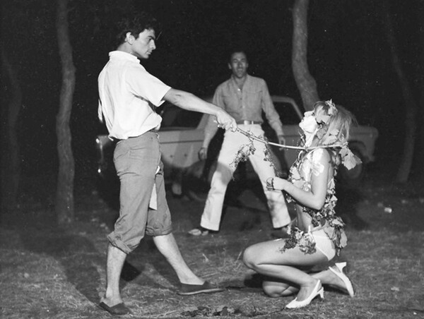
«Ο Βιασμός μιας Παρθένας»
….. που στην πραγματικότητα θα μπορούσε να ήταν (και) μια ταινία με... ηθικό σκοπό, να προβληματίσει δηλαδή και να προφυλάξει τα κορίτσια από διάφορες κακοτοπιές, που τους έστηναν οι επιτήδειοι (αν υποτεθεί πως η ταινία ήθελε να περάσει και κάποιο «μήνυμα»), βρέθηκε στο στόχαστρο ορισμένων, γι’ αυτόν ακριβώς το λόγο. Πως δυσφημούσε, δηλαδή, το κινηματογραφικό σινάφι, την ώρα όπου ο χώρος επιχειρούσε να ορθοποδήσει
Το 1984 αποσπάσματα από τον «Βιασμό μιας Παρθένας» θα χρησιμοποιούνταν σε μια σκηνή της ταινίας «Λούφα και Παραλλαγή» του Νίκου Περάκη.

Slide 14
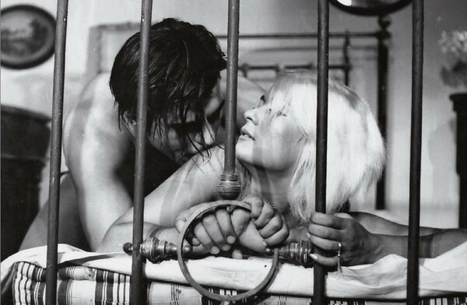
Τα Μυστικά της Αμαρτωλής Αθήνας -1966
Ένα φτωχό επαρχιωτόπουλο (Άλκης Γιαwακάς) κατεβαίνει στην Αθήνα για να πλουτίσει και µπλέκεται µε έναν άνθρωπο του υποκόσµου (Σταύρος Ξενίδης). Παράλληλα στήνει µικροκόλπα στα οποία χρησιµοποιεί µια στριπτιζέζ (Ζέτα Αποστόλου).
Σκηνοθεσία: Κώστας Καραγιάννης Παραγωγή: Καράγιαννης / Καρατζόπουλος
https://www.lifo.gr/various/greek-erotica-ta-mystika-tis-amartolis-athinas-1966
https://www.youtube.com/watch?v=6vGFT_srvSc&ab_channel=iliask68
Ζέτα Αποστόλου - ''Με μια φούστα μίνι‘’

Slide 15
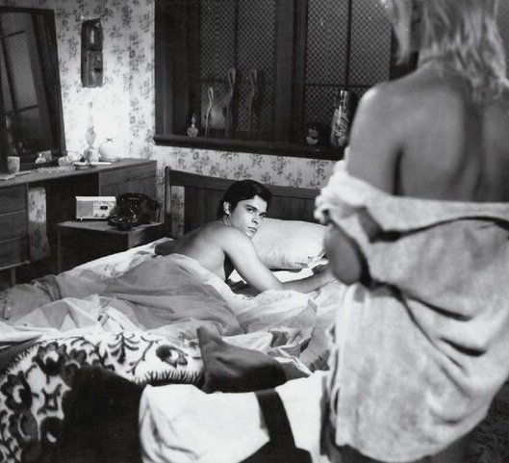
Τα Μυστικά της Αμαρτωλής Αθήνας -1966
Η αστυ­νοµία τον εντοπίζει, γιατί, φεύγοντας από το χωριό του, έκλεψε µια εικόνα από την εκκλησία, για να την πουλήσει. Η ξέφρενη πορεία του νεαρού και ο ηθικός ξεπεσµός του τον οδηγούν στο θάνατο. Το παράδειγµά του όµως θα είναι διδακτικό για τους υπόλοιπους νεαρούς συχωριανούς του: Η πρωτεύουσα είναι µια γλυκιά παγίδα γένους θηλυκού.

Slide 16
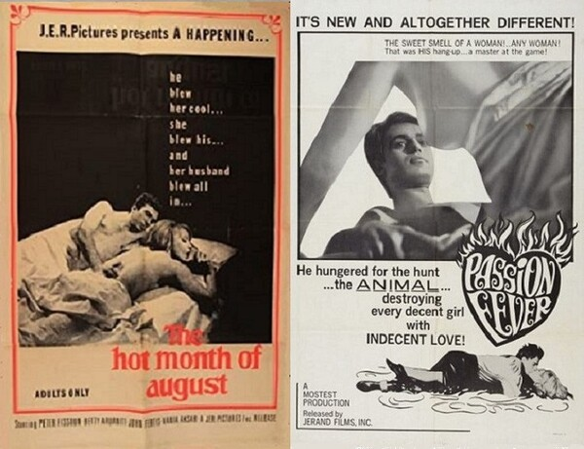
Ο Ζεστός Μήνας Αύγουστος (1966)- Σωκ. Καψάσκης και Πυρετός (1965) –Στέλιος Τζάκσον
Ο Ζεστός Μήνας Αύγουστος, μαζί με το σπονδυλωτό Ερωτικές Ιστορίες (1959), )Αλίκη Βουγιουκλάκη κ.ά. και μουσική τού Μάνου Χατζιδάκι), και Οι Γαμπροί της Ευτυχίας (1962) (με Βασίλη Αυλωνίτη, Γεωργία Βασιλειάδου κ.ά.,), είναι 3 από τις καλύτερες ταινίες του Σωκράτη Καψάσκη.
…. ανακατεύοντας ερωτικά πάθη, που τα ευνοεί ούτως ή άλλως ο ζεστός μήνας Αύγουστος, με αστυνομική ίντριγκα, ανατροπές, κλοπές, φόνους, μυστήριο και τα λοιπά, παρουσιάζοντας μία σειρά από πρόσωπα, που είναι έρμαια των συμπεριφορών ή της δολιότητάς τους, παγιδευμένα κατ' ουσίαν σ' ένα παιγνίδι χωρίς αύριο. Αύριο, βεβαίως υπάρχει μόνον για έναν, ή μάλλον για δύο, καθώς το χάπι-εντ, σε ελληνική ταινία της εποχής είναι κάτι το αναμενόμενο.

Slide 17
Ο Ζεστός Μήνας Αύγουστος (1966)- Σωκ. Καψάσκης και Πυρετός (1965) –Στέλιος Τζάκσον
Αμερικανίδα σκηνοθέτιδα Doris Wishman (1912-2002), η αποκαλούμενη και «βασίλισσα του sexploitation»: Στην φιλμογραφία της Wishman (περί τις 30 ταινίες), υπάρχουν και δύο ελληνικές ταινίες…
…. Χωρίς τη συγκατάθεση του Καψάσκη η Wishman προσθέτει κάποιες γυμνές σκηνές (εμφανίζεται και η Σουηδή Marie Liljedahl ανάμεσα), αλλάζει τους διαλόγους (χάθηκαν οι αυθεντικοί, δεν ήταν δυνατόν να γίνει η μεταγλώττιση κι έτσι επινοήθηκαν καινούριοι) και ως The Hot Month of August προβάλλει την ταινία στις ΗΠΑ, στο ενήλικο κοινό.
Αλλού (στο σάιτ Senses of Cinema) διαβάζουμε πως η Wishman είχε αγοράσει δύο ελληνικές ταινίες, για 4 χιλιάδες δολάρια, κατά τη διάρκεια κάποιων διακοπών της στην Ελλάδα (αυτό ακούγεται πιο πιστευτό). Η μία ήταν Ο Ζεστός Μήνας Αύγουστος και η άλλη ο Πυρετός (1965) του Στέλιου Τζάκσον με τους Πάνο Κατέρη, Κατερίνα Χέλμη, Ελένη Ανουσάκη και άλλους (και με μουσική του Σταύρου Ξαρχάκου).
https://www.lifo.gr/culture/cinema/o-zestos-minas-aygoystos-mia-erotiki-astynomiki-peripeteia-apo-1966-me-diahroniko

Slide 18

Χωρίς Ιδανικά (1965)
Ο αρχηγός μιας συμμορίας οδηγεί νεαρές κοπέλες στην πορνεία. Ένας αξιωματικός της αστυνομίας παρακολουθεί τους εγκληματίες προκειμένου να τους συλλάβει.

Slide 19
The landscape of Greek erotic filmmaking in the 1970s
Greek erotica in the early 70s presented a linear narrative, interspersed with flashbacks (especially in the case of police and crime dramas).
Under the pretext of action and pursuit, the erotic movies of this era, deviate from the latent eroticism of Greek mainstream/’commercial’ filmmaking:
Here, female and male leads expose their bodies, for they are depicted as full-blown sexual subjects with a right in polyamory.

Slide 20
The landscape of Greek erotic filmmaking in the 1970s
By contrast, in mainstream 1960s mainstream filmmaking, we see the legitimation of eroticism and sensuality either
as an inherent part of contemporary youth culture (and within it, a notion of ‘delinquent youth’ or of ‘rich youth’ spoiled by their proximity to American culture),
or as something linked with ‘fallen’ women. Here, eroticism and sensuality are latent, since emphasis is put on the leads’ (esp. the female lead’s) character rather than their sex-appeal and lustiness
soft Greek erotica quickly found its way onto the European market (France, Germany, Italy and the Greek diaspora in the US) - τσόντα

Slide 21
The landscape of Greek erotic filmmaking in the 1970s
So the Greek tradition of erotica= inspired by the Italian giallo films, where a strong police/crime narrative plot prevails.
from the mid-70s onwards, Greek erotica follows very closely Italian sexploitation filmmaking (rather than the French equivalent of the likes of Jean Rollin and his tradition with vampires and zombies).
Ας the decade goes by, and especially during the 80s, erotica becomes hardcore, following the lead of the American industry – and straight to video

Slide 22
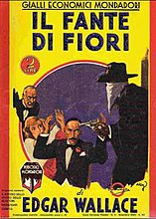

Giallo novels- and Italian sexploitation

Slide 23
what does erotic action in Greek erotica involve?
Well, usually we get to see either
the erotic adventures of working-class heroes with upper-class women -the honest lad from the countryside who migrates to Athens to build a better life for himself – (The Lady is a Whore, Πιο θερμή και από τον ήλιο, Ο. Ευστρατιάδης 1972),
the erotic passions of the spoiled rich, where people get caught up in conspiracies and intrigue (Ερωτισμός και Πάθος/1974)
Or a love affair between 2 ppl with a great age difference with a tragic ending usually for the female lead (Love on a horse/Το Κορίτσι και το Άλογο, 1973).

Slide 24
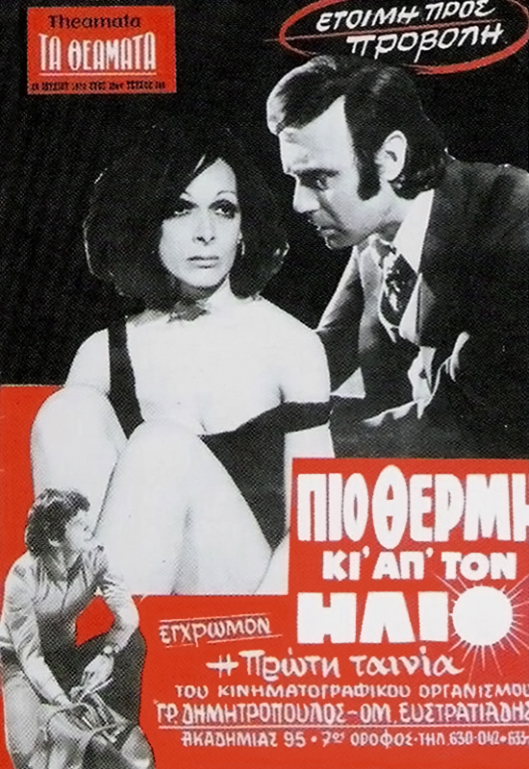
The Lady is a Whore, 1972
Κυκλοφόρησε έκδοση με κομμένες σκηνές στην Δυτική Γερμανία και άλλες χώρες της Ευρώπης, με τους τίτλους "Totale Lust" και "The Two Faces Of Love". Στην βερσιόν της Δυτικής Γερμανίας, η ταινία κυκλοφόρησε με γερμανική μεταγλώττιση και ελληνικούς υπότιτλους. Επίσης κυκλοφόρησε και μια άλλη έκδοση στην Αγγλία κι αυτή με κομμένες σκηνές σκηνές, που φέρει τον τίτλο "The Lady Is Whore".

Slide 25
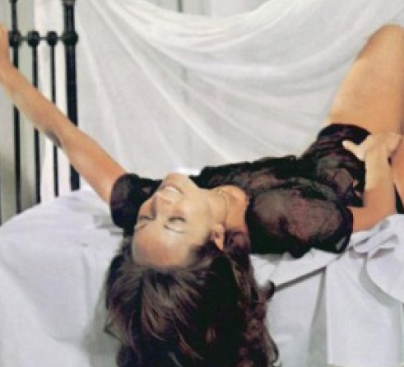
Το Κορίτσι και το Άλογο (1973)- Βασίλης Σερντάρης
Ίσως η πιο εμπορική κάλτ ελληνική ταινία Με αυτή τη ταινία, η Άννα Φόνσου γίνεται η αιώνια ποίηση κάθε εφήβου και το άρωμα της χαμένης αθωότητας

Slide 26
Το Κορίτσι και το ‘Αλογο
Ο Λάρυ είναι ένας ωραίος νέος, γύρω στα είκοσι του, που γυρίζει πίσω στο σπίτι του, για να συναντήσει τον πατέρα του, μετά από μακροχρόνια απουσία του για σπουδές στο εξωτερικό. Ο πατέρας του που είναι ζωγράφος, ζει απομονωμένος σε μια βίλα με την Τζούλια, μια νεαρή όμορφη κοπέλα, απερίσπαστος να ζωγραφίζει... Οι δύο νέοι, ο Λάρυ και η Τζούλια, ερωτεύονται ο ένας τον άλλον. Ο πατέρας αν και το ξέρει δεν δείχνει να ενοχλείται. Το αντίθετο μάλιστα.....
Ο Λάρι όμως θέλει να φύγει και ζητάει απ' την Τζούλια να τον ακολουθήσει. Η Τζούλια διστάζει αλλά αργότερα, όταν ανακαλύπτει τον τελευταίο πίνακα του Αλέξη, όπου οι δύο νέοι απεικονίζονται να κάνουν έρωτα πάνω σ' ένα άλογο, δέχεται. Όταν ο Αλέξης ανακαλύπτει τα σχέδιά τους, τους σκοτώνει. Μετά, συνειδητοποιώντας την κατάσταση, καθώς και ότι ο πίνακάς του είναι άχρηστος, αυτοκτονεί πάνω από τον τάφο που άνοιξε για να θάψει τους δύο νέους.

Slide 27
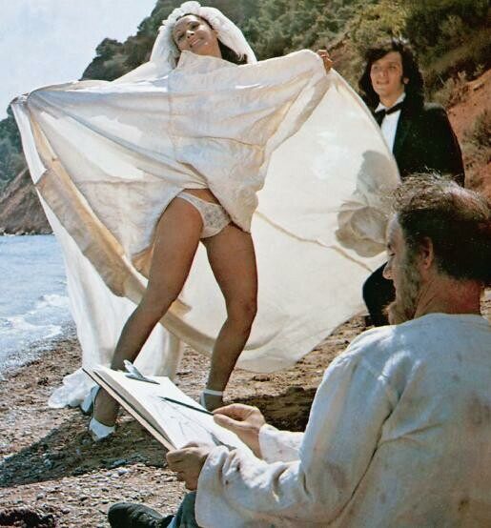
Το Κορίτσι και το ‘Αλογο
Στη διεθνή εκδοχή της ταινίας, που κυκλοφόρησε μόνο στο εξωτερικό, με τίτλο "Love On A Horse" και κάποιες πρόσθετες σκηνές, η αφήγηση δε δίδεται σε φλας-μπακ και το φινάλε είναι διαφορετικό: ο Λάρι παίρνει τη Τζούλια και φεύγουν, αφήνοντας μονάχο τον πατέρα του.

Slide 28
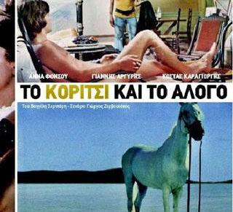
https://www.lifo.gr/various/greek-erotica-koritsi-kai-alogo
Γιατί σας προτρέπω να δείτε "Το κορίτσι και το άλογο"; Γιατί πρόκειται για μια ταινία που αν διαρκούσε περισσότερο και το σενάριο ήταν πιο πλούσιο, θα ήταν το masterpiece της εποχής της και σήμερα θα θεωρούνταν απ' όλους κλασσική. Γιατί πρόκειται για μια ταινία που αν γυρίζονταν σήμερα, με λίγο παραπάνω σεξ και λίγη περισσότερη βία θα κατακτούσε όλα τα φεστιβάλ.
To soundtrack της ταινίας ερμηνεύει η Ελπίδα

Slide 29
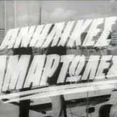
Ανήλικες αμαρτωλές (1971) a.k.a. Μοιραίος έρωτας a.k.a. Ερωτικό ξύπνημα !975)
Σκηνοθεσία: Απόστολος Τεγόπουλος , Όμηρος Ευστρατιάδης
Η σπείρα των σωματεμπόρων Φλωρά και Μπιζάκοφ φτάνει από το βόρειο Αιγαίο στον Πόρο, με σκοπό να βρει κοπέλες με προορισμό τη Μέση Ανατολή. Η Άννα, που θέλει να ξεφύγει από το στενό περίγυρο του νησιού, θα γνωριστεί με έναν από τα μέλη της συμμορίας, τον Φαίδωνα...
https://www.youtube.com/watch?v=JYneKJLYRRI&ab_channel=exintavelones60

Slide 30

1970s Greek erotica
Σκηνοθεσία: Όμηρος Ευστρατιάδης
Ηθοποιοί: Γιώργος Γκίντης, Sylvia Lueff, Χάρης Τρύφωνας
1978

Slide 31

1970s Greek erotica
Ο κύκλος της ανωμαλίας a.k.a. Η διαθήκη (1971) a.k.a. Ο κύκλος των ενόχων

Slide 32
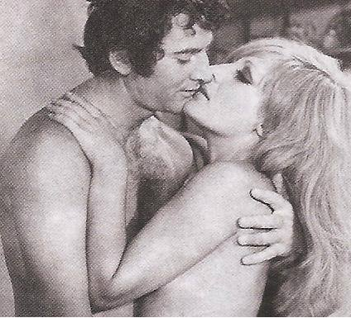
1970s Greek erotica
Ο κύκλος της ανωμαλίας /Η διαθήκη /Ο κύκλος των ενόχων
Έτος: 1971 Μυλωνακοσ ηλιασ

Slide 33
Greek-Cypriot co-productions
four sexploitation films: three Black Emanuelle rip-offs (Emanuelle: Queen of
Sados, Divine Emanuelle: Love Cult and The Dirty Seven) and the Greek-Cypriot film Hassanpoulia: The Avengers of Cyprus;
All 4 films = examples of alternative ‘affinitive transnationalism’ between Greek and GreekCypriot cinema and remnants or imitations of the past glories of Italian genre cinema.
[Costas Constandinides (2020) ‘Erotic Adventures on Aphrodite’s Island: The Unofficial Cypriot Black Emanuelle Trilogy and the Film that ‘Increased the Birth Rate in Cyprus’’]

Slide 34
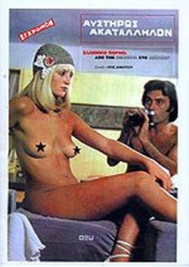
Black Emmanuelle trilogy
co-produced in the early-1980s by movie theater owner-turned-producer Diogenis Herodotou and can be considered rip-offs of the Italian ‘Black Emanuelle’ series starring the Indonesian actress Laura Gemser which was initiated by Bitto Albertini’s Emanuelle nera/ Black Emanuelle (1975) – itself a rip-off of Just Jaeckin’s game-changing French production Emmanuelle (1974).
Ilias Milonakos’ I mavri Emmanouella/ Emanuelle: Queen of Sados/ Emanuelle: Queen Bitch (1980) has been listed as an example of Greek (as opposed to Cypriot) soft-core cinema and celebrated as one of the international triumphs of Greek erotic filmmaking. (Δημητρίου, Α. 2000)

Slide 35
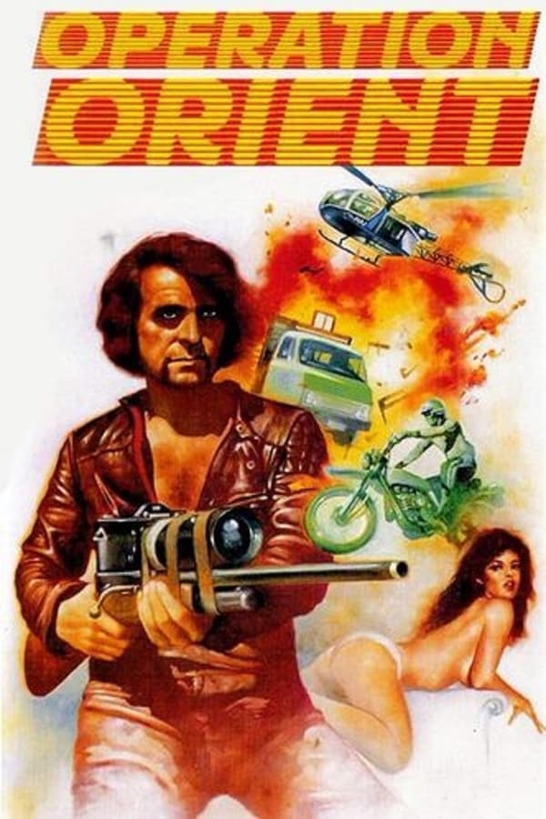
Greek-Cypriot co-productions
Herodotou devoted his efforts towards establishing Cyprus as a filming location for international co-productions e.g. the Greek Ishyri dosi... sex [Strong Dose… Sex]/ Operation Orient (1977), directed by Ilias Milonakos and starring Anna Maria Clementi

Slide 36
Greek cinema in the UK between 1979-1984
According to Gary Needham: “the dominant experience of Greek cinema by the majority of UK viewers in the 1980s was defined” by films (i.e. video distribution) such as Emanuelle: Queen of Sados, Vangelis Serdaris To Koritsi ke to Alogo/ Confessions of a Riding Mistress (1973) and Omiros Efstratiadis’ Pio Thermi ki ap’ ton Ilio/ The Lady Is a Whore (1972)
[Needham, G. (2012) “Greek Cinema without Greece: Investigating Alternative Formations”, In Papademetriou, L. and Tzioumakis, Y. (eds) Greek Cinema: Texts, Histories, Identities. Bristol: Intellect ]

Slide 37

Emanuelle Queen of Sados
we see the vices of a wealthy elderly husband who sadistically abuses his young bride, the revenge she plans with her hired-hitman-cum-lover, followed by further complications when the lover starts to blackmail her; following a now highly controversial sex scene where he practically rapes Emanuelle’s young teen charge under the guise of ‘that’s what you wanted, didn’t you?’, Emanuelle takes her ultimate revenge by shooting him dead before the police comes to apprehend her.
https://vimeo.com/653996883/17e0b471c9
0-5’; 10.00’; 16 kai 37-39; 30-34; 50-55; 1.00; 1.19

Slide 38
Mylonakos and Fournistakis
… are key figures in Greek erotica and pornography, as well as in the 1980s Greek videoscape; they also have a strong presence in 1960s Greek mainstream cinema, as well as 1990s TV. They collaborated in several erotic and pornographic films, as well as straight-to-video movies.
Vaggelis Fournistakis was also known as Aggelos Fournistakos and Angel Fournis, and run his own production company of film and video ‘Andromeda Film’. He has directed over 20 films and about 35 straight-to-video movies.
Ilias Mylonakos has directed over 40 erotic films and straight-to-video movies.

Slide 39
Ατάκες του Κώστα Γκουσγκούνη
Σε μία παραλία, ο Γκουσγκούνης κόβει βόλτες και βλέπει δυο κοπέλες να κάνουν ηλιοθεραπεία. «Τι κάνετε εδώ, κορίτσια;» τις ρωτά. «Περιμένουμε να έρθει κάποιος να μας γ@μ@σει» του απαντούν. Και εκείνος λέει: «Α, ευτυχώς που πέρναγα».
Γκουσγκούνης στο σπίτι και ρωτά μια κοπέλα αν θέλει αχλάδι. Όχι, του απαντά εκείνη, με τον Γκουσγκούνη να της λέει: «Ε τότε δεν μένει τίποτα άλλο παρά να σε γ@μ@σω».
Σε μία επίσης χωρίς κανένα νόημα ατάκα, ο Γκουσγκούνης είναι σε ένα σπίτι ως υδραυλικός. Η γυναίκα που είναι εκεί, τον ρωτά αν θέλει νερό. Ο ίδιος της απαντά «α φιρί φιρί το πας να σε γ@μ@σω».
Ο Γκουσγκούνης σε ρόλο ψαρά με δυο νοικοκυρές που θέλουν να αγοράσουν ψάρια. «Γλώσσες έχετε;» τον ρωτούν; Αφού ακολουθεί ό,τι είναι να ακολουθήσει, ακούγεται να λέει «ψάρια θέλατε, π@τ@ν@ς».
Ξημερώνει στη σκηνή μιας ταινίας, με τον Κώστα Γκουσγκούνη να έχει τοποθετήσει τα επίμαχα σε ένα καλοριφέρ. Η παρτενέρ του ξυπνάει και τον βλέπει, ρωτώντας τον «Τι κάνεις εκεί;» και τον Γκουσγκούνη να της απαντά «ζεσταίνω το πρωινό σου».

Slide 40
Ατάκες του Κώστα Γκουσγκούνη
Σε διάλογο με τη σύζυγό του, στην ταινία, ο Γκουσγκούνης ρωτά, «Τι φαΐ έκανες;». Η σύζυγος του απαντά: «Δεν έκανα φαΐ» και τότε ο Γκουσγκούνης λέει: «Δεν έκανες φαΐ; Θα σε γ@μ@σω».
Ξανά σε διάλογο με τη σύζυγό του για φαγητό, ο Γκουσγκούνης τη ρωτά «Γυναίκα, τι φαΐ έχουμε;», με αυτή να του απαντά: «Μακαρόνια» και τότε ο Γκουσγκούνης της λέει: «Τη γ@μ@σες!»
Η παρτενέρ του λέει: «Άκου, πώς κελαηδούν τα πουλάκια» Γκουσγκούνης: «Άστα αυτά και κοίτα να κάνεις το δικό μου πουλάκι να κελαηδήσει»
Γκουσγκούνης στην παρτενέρ του: «Βάστα τοίχο, θα σπρώξω»
Σε ρόλο βαρκάρη, ο Γκουσγκούνης μεταφέρει μια τουρίστρια, η οποία αναφωνεί «ωχ, έφυγε το ένα» από τα κουπιά. Τότε, ο Γκουσγκούνης ρίχνει και το άλλο, με την τουρίστρια να τον ρωτάει πώς θα περάσει τώρα απέναντι και τον Γκουσγκούνη να της απαντά: «Θα σε περάσω γ@μι@ντ@ς».
https://pelop.gr/kostas-gkousgkounis-oi-atakes-pou-afisan-epochi/

